Slide 1

TRƯỜNG ĐẠI HỌC CÔNG NGHIỆP THÀNH PHỐ HỒ CHÍ MINH Khoa: Công nghệ thông tin Ngành: Kỹ thuật phần mềm KHÓA LUẬN TỐT NGHIỆP
Tạo Website quản lý khách sạn và dịch vụ Lam Hải
Giảng viên hướng dẫn: ThS. Phạm Thanh Hùng
Nhóm Sinh viên thực hiện:
Nguyễn Võ Phú Lam 19438831
Nguyễn Vương Ngọc Hải 19429601

Slide 2
NỘI DUNG
·01·
·02·
·03·
·04·
SINCE 1930
HOTEL LAM HẢI
·05·
Giới thiệu
Cơ sở lý thuyết
Phân tích
DEMO
Kết luận

Slide 3
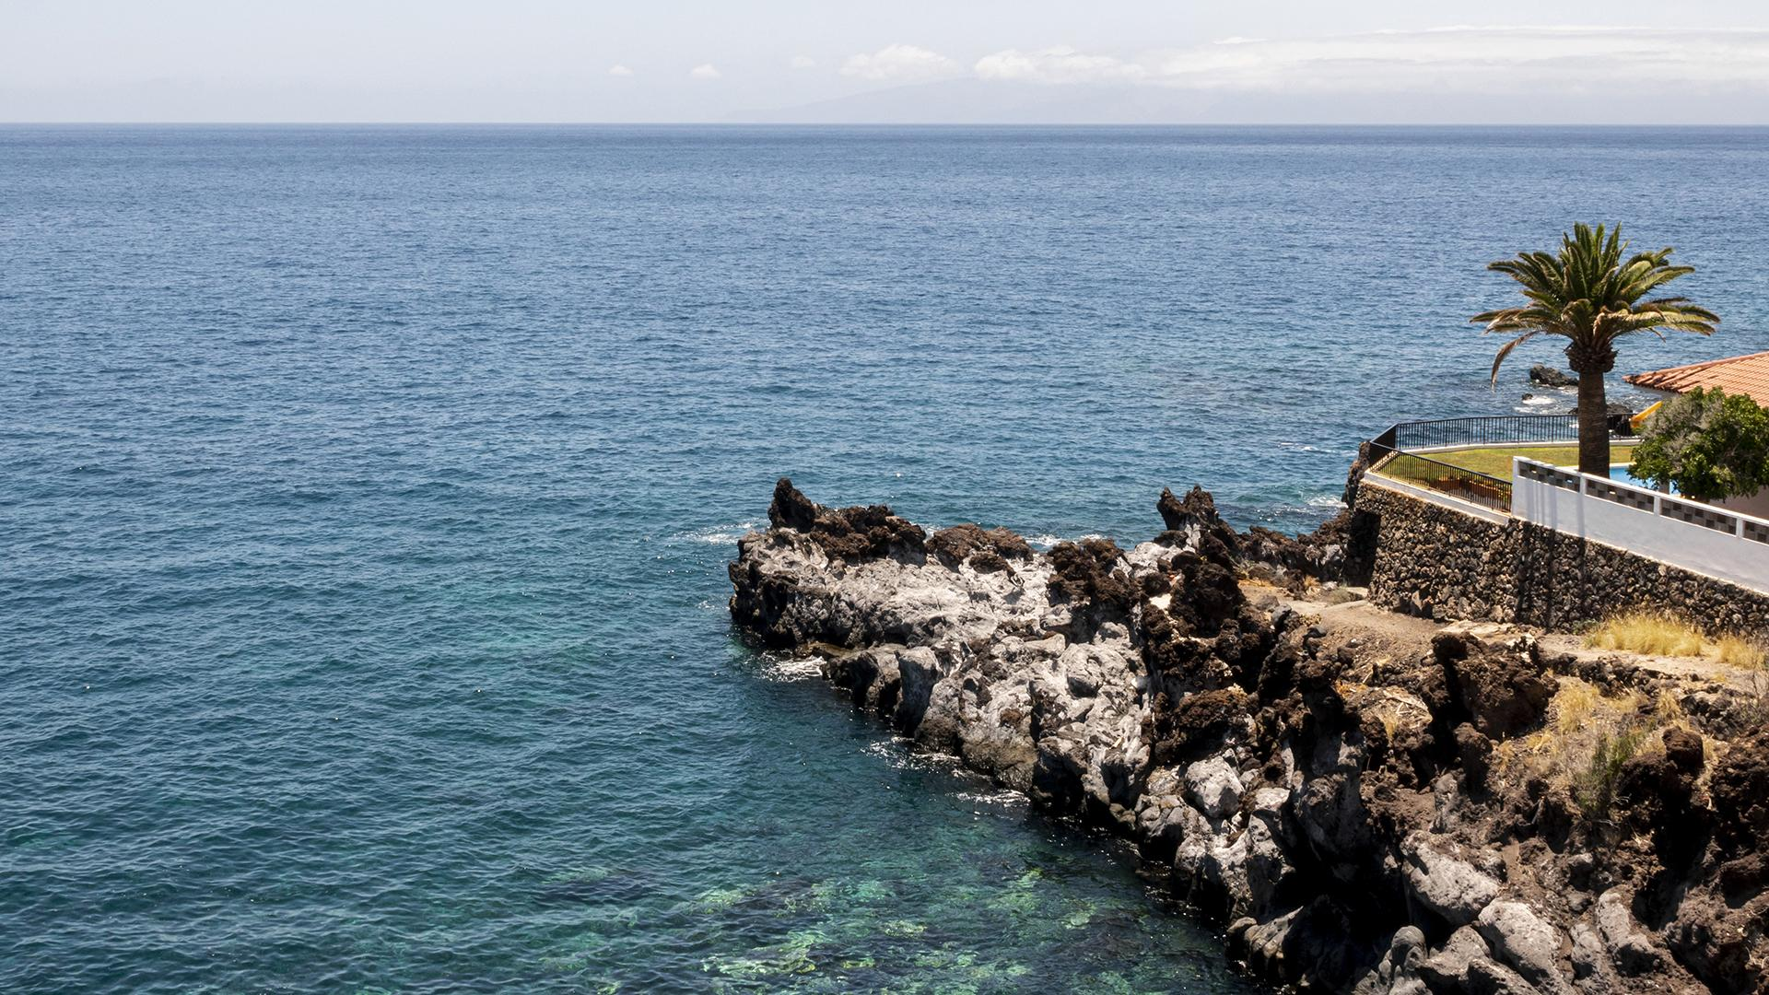
·01·
Giới thiệu

Slide 4
HOTEL LAM HẢI
Mô tả đề tài
Trong những năm gần đây ngành du lịch là một trong những ngành có độ hấp dẫn cao và đáng được đầu tư như một số nơi khách sạn mọc lên ngày càng nhiều tại một số điểm du lịch hấp dẫn như Đà Nẵng, Vũng tàu, Nha trang,.... Rất nhiều khách sạn đua nhau mọc lên phát triển liên tục để kịp với thời đại phát triển như hiện nay. Hiện nay khách sạn thường được đặt phòng bằng cách người dùng gọi điện thoại bằng số điện thoại của khách sạn, nhân viên, người chủ tại khách sạn đó.
Với công tác quản lý khách sạn gặp nhiều khó khăn hơn vì không chỉ quản lý khách hàng và còn phải quản lý doanh thu,tình hình kinh doanh,lưu lược khách đến khách sạn vì vậy việc lưu trữ và xử lý bằng thủ công như hiện nay rất mất thời gian và nhân lực mà không đạt được hiệu quả cao
Xây dựng một phần mềm để vừa đáp ứng nhu cầu quản lý toàn diện,vừa dễ sử dụng, đạt hiệu quả cao hơn trong việc quản lý khách sạn. Vì vậy webiste quản lý khách sạn và dịch vụ Lam Hải ra đời nhằm phục vụ cho yêu cầu trên

Slide 5
Mục tiêu đề tài
HOTEL LAM HẢI
Sử dụng các kiến thức đã được học áp dụng vào từ đó xây dựng một phần mềm cung cấp các chức năng cơ bản cho khách hàng, nhân viên sử dụng để tra cứu, xem thông tin phòng, đặt phòng, hủy phòng trực tiếp trên website của khách sạn nhằm tiết kiện thời gian, chi phí cho khách hàng, đồng thời giúp khách sạn quản lý tốt hơn đó là điều nhóm em định hướng tới.
·1
··

Slide 6
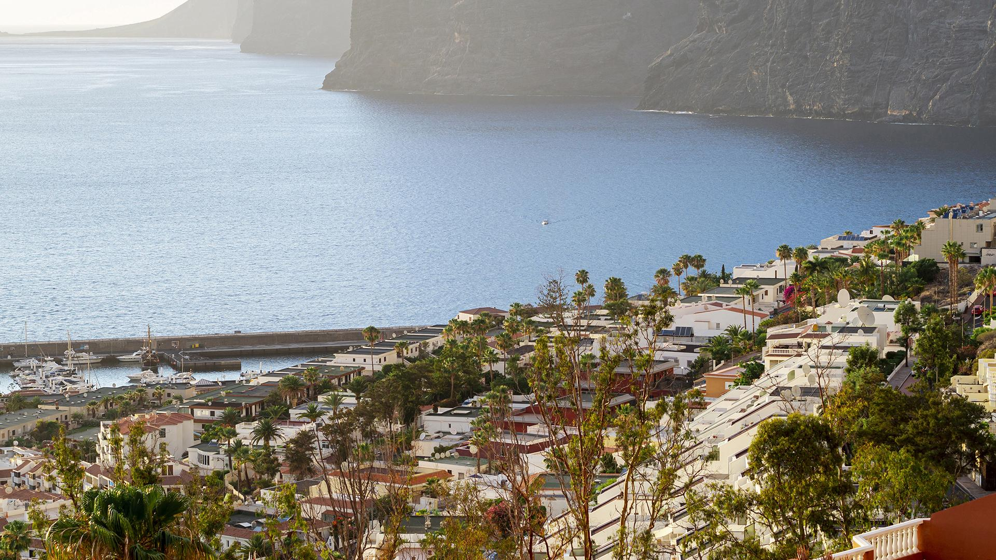




Cơ sở lý thuyết
·02·
HOTEL LAM HẢI

Slide 7
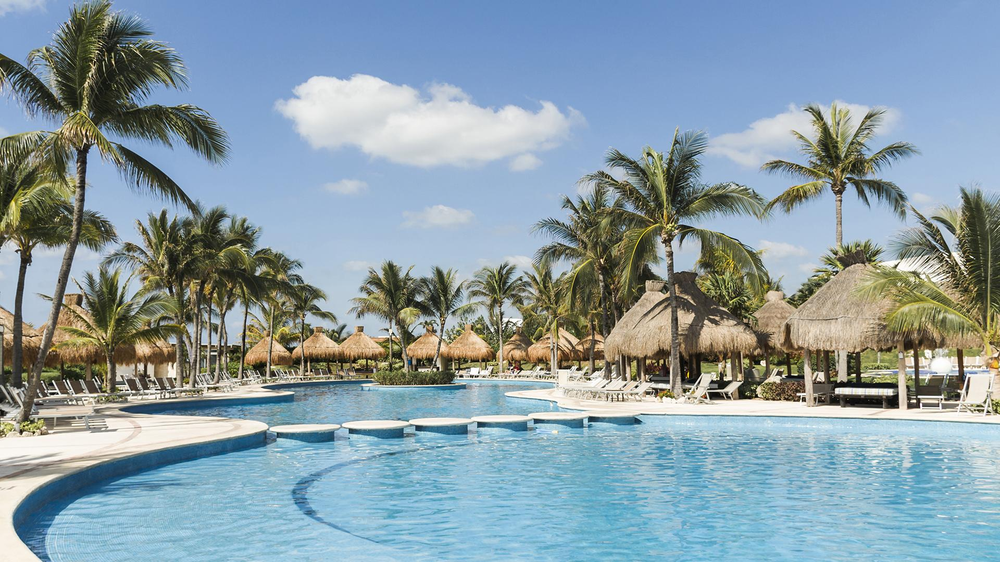
Phân tích
SINCE 1930
·03·
HOTEL LAM HẢI

Slide 8
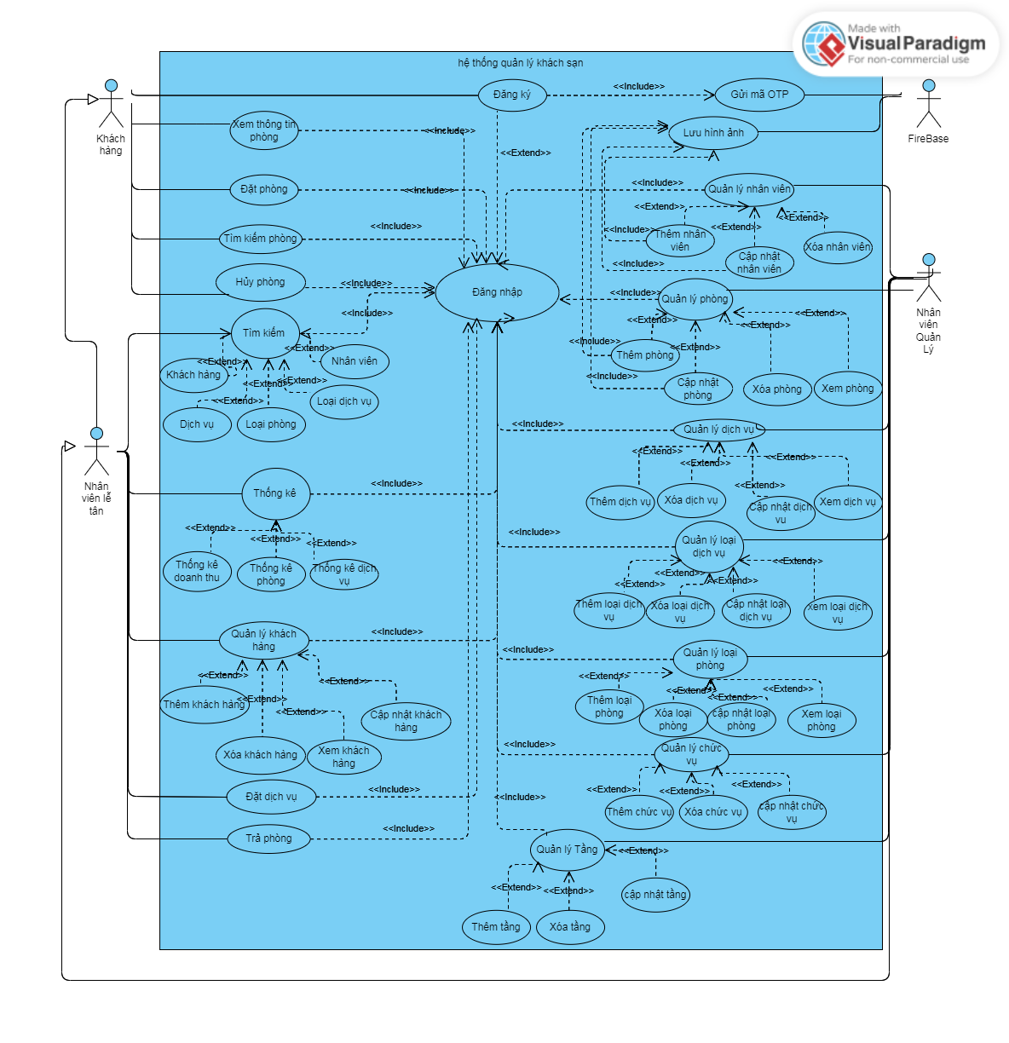
Sơ đồ use case
HOTEL LAM HẢI

Slide 9
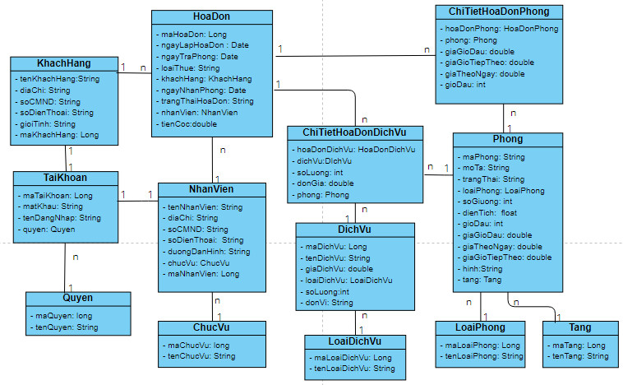
Sơ đồ class
HOTEL LAM HẢI

Slide 10
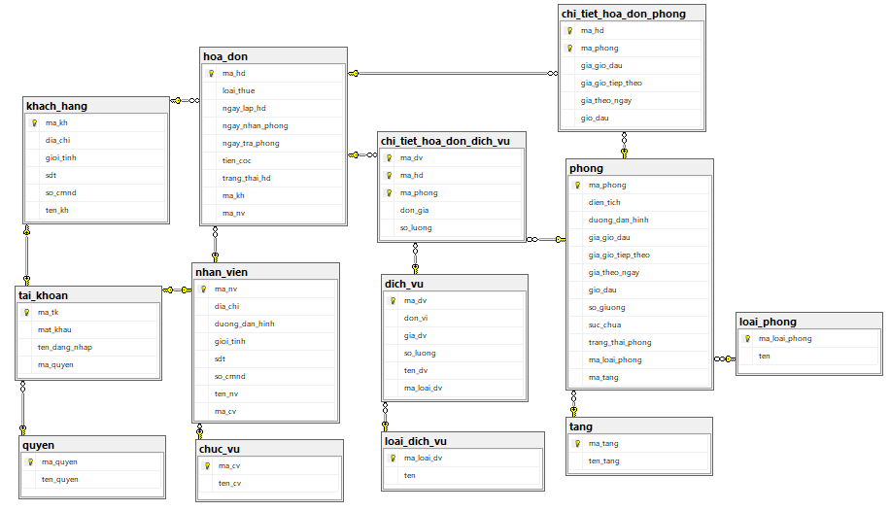
Sơ đồ database
HOTEL LAM HẢI

Slide 11

DEMO
HOTEL LAM HẢI
·04·

Slide 12
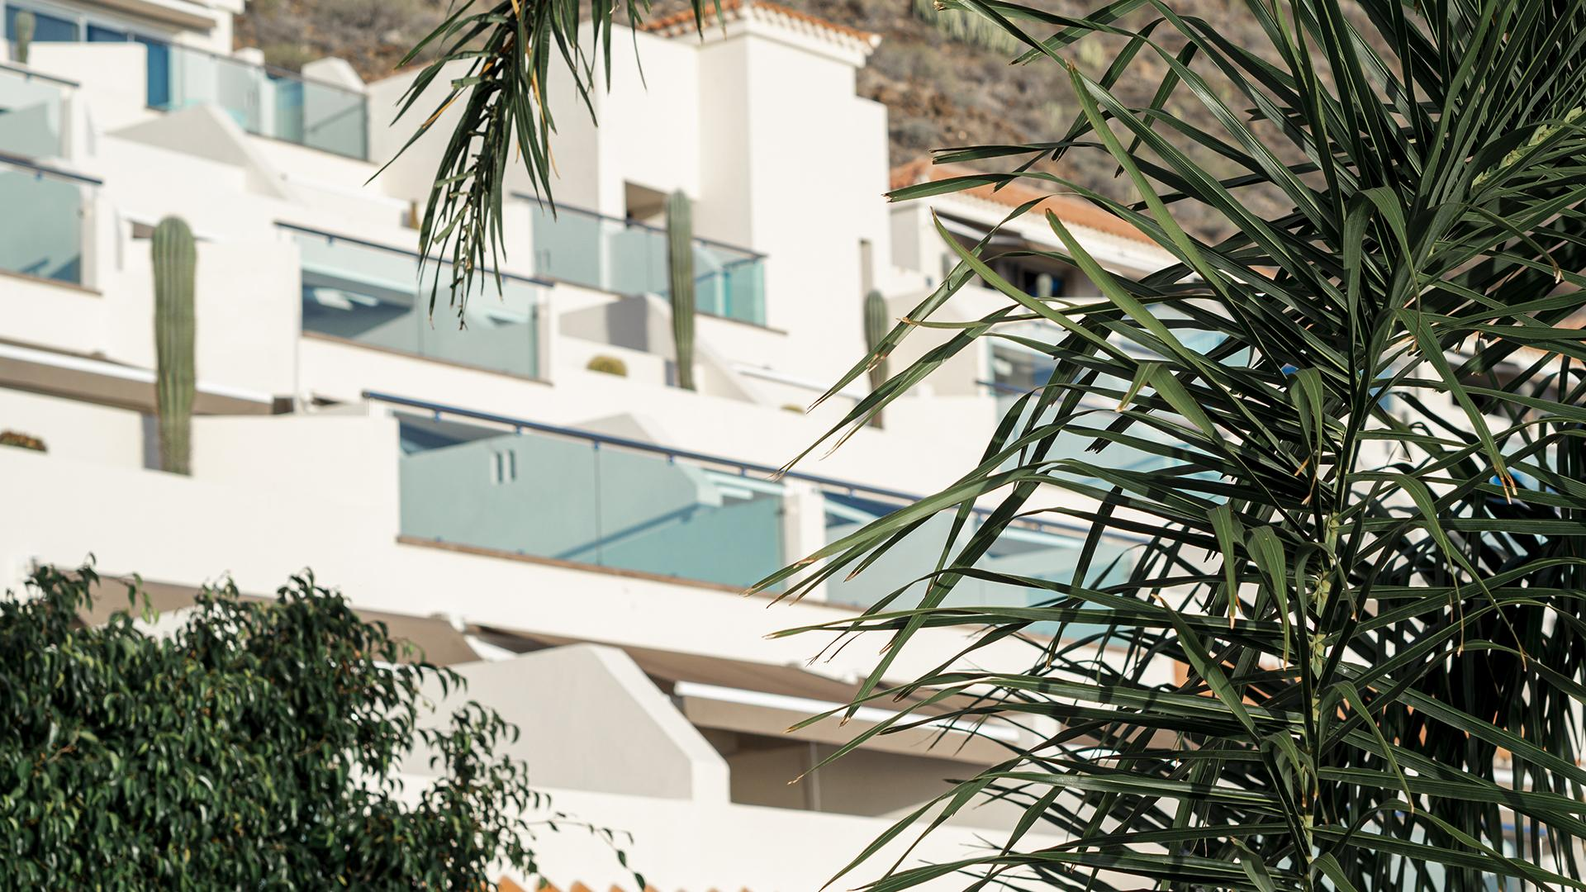
HOTEL LAM HẢI
·05·
Kết Luận

Slide 13
Kết Quả, hạn chế
HOTEL LAM HẢI
Giao diện chưa được thân thiện với người dùng
Phương thức thanh toán chưa đầy đủ
Một số chức năng vẫn còn đang trong quá trình hoàn thiện
Chưa deploy lên server
2010
2015
2020

Slide 14
Hướng phát triển trong tương lai
HOTEL LAM HẢI
Hoàn thiện những chức năng chưa đạt được
Tích hợp nhiều phương thức thanh toán hơn
Có cả app mobile dành cho khách sạn
Trong tương lai sẽ cố phát triển thêm các tính năng còn thiếu sót để hoàn thiện nghiệp vụ của hệ thống
Chỉnh sửa lại giao diện cho phù hợp thân thiện hơn với người dùng và làm tài liệu hướng dẫn sử dụng cho người dùng

Slide 15
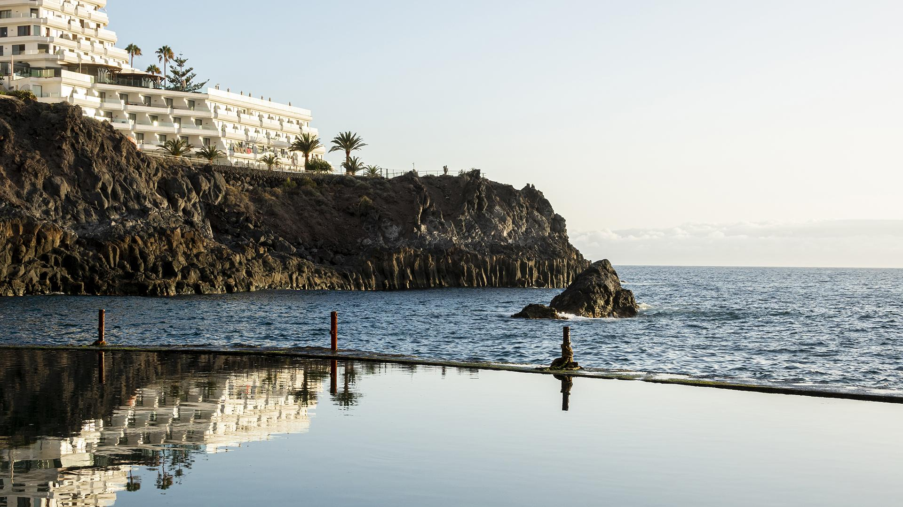
Cảm ơn Thầy Cô đã xem bài thuyết trình nhóm em

